Slide 1
python_번역기 만들기

Slide 2
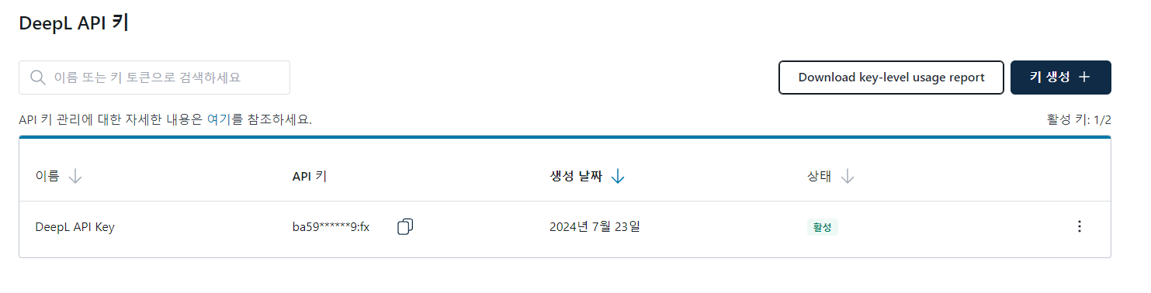
API 사용하기
API 선택
발급 된 API Key 확인

Slide 3
API 예제
import requests
import json
Message = str(input("번역할 문자열을 입력해 주세요 : "))
url_for_deepl = 'https://api-free.deepl.com/v2/translate'
params = {'auth_key' : 'ba59a929-40d2-4d1b-99ed-170c538568d9:fx', 'text' : Message, 'source_lang' : 'KO', "target_lang": 'EN' }
result = requests.post(url_for_deepl, data=params, verify=True)
if result.status_code == 200:
print("요청이 성공적으로 처리되었습니다.")
response_body = result.json()
text = response_body['translations'][0]['text’]
detected = response_body['translations'][0]['detected_source_language']
print(f'번역할 언어({detected}) : {Message} -> 번역 결과 : {text} ')
else:
print(f"요청 처리에 실패했습니다. 상태 코드: {result.status_code}")

Slide 4
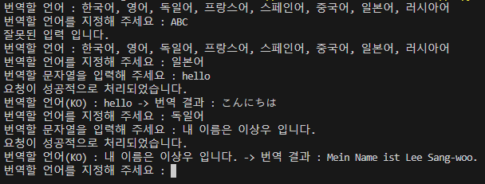
DeepL API 과제 1
한국어를 특정 언어로 번역 하게 만들기. 언어 코드는 ISO 639-1 표 참조.

Slide 5
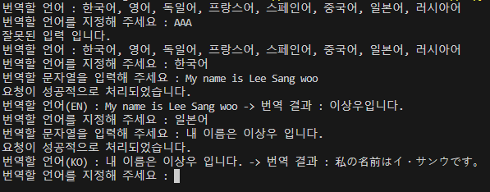
DeepL API 과제 2
입력된 언어를 특정 언어로 번역 하게 만들기. 언어 코드는 ISO 639-1 표 참조.

Slide 6
DeepL Library 예제
import deepl
import json
Message = str(input("번역할 문자열을 입력해 주세요 : "))
auth_key = "ba59a929-40d2-4d1b-99ed-170c538568d9:fx"
translator = deepl.Translator(auth_key)
result = translator.translate_text(Message, source_lang="",target_lang="EN")
if result.status_code == 200:
text = result.text # 번역 결과
detected = result.detected_source_language # 감지된 언어.
print(f'번역할 언어({detected}) : {Message} -> 번역 결과 : {text} ')
else:
print(f"요청 처리에 실패했습니다. 상태 코드: {result.status_code}")

Slide 7
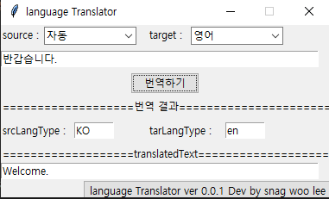
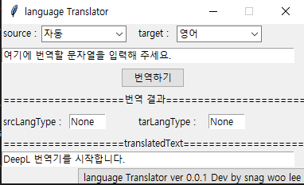
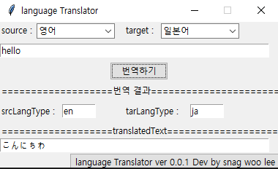
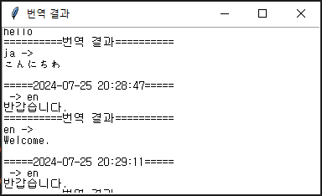
DeepL 번역기 만들기
아래와 같이 동작 하는 애플리케이션 만들어 보기
Ex. 이전장의 API 테스트 예제를 참고 할것

